Slide 1
Градостроительный ХАКАТОН «Юный архитектор»
Конкурс лучших муниципальных практик и инициатив социально-экономического развития в муниципальных образованиях
на территориях присутствия Госкорпорации «Росатом» в 2021 году
городской округ «Город Лесной» Свердловской области
МБДОУ «Детский сад № 24 «Светлячок»
2021 год

Slide 2
Актуальность и своевременность
муниципальной практики
Реализация мероприятий комплексной программы «Уральская инженерная школа» на 2015 – 2034 годы (утверждена Указом Губернатора Свердловской области от 06.10.2014г. № 453-УГ, с изменениями от 31.05.2016г. № 307-УГ)
Реализация федерального проекта «Формирование комфортной городской среды» национального проекта «Жилье и городская среда» (Паспорт проекта утвержден президиумом Совета при Президенте Российской Федерации по стратегическому развитию и приоритетным проектам, протокол от 18.04.2017г. № 5)

Slide 3
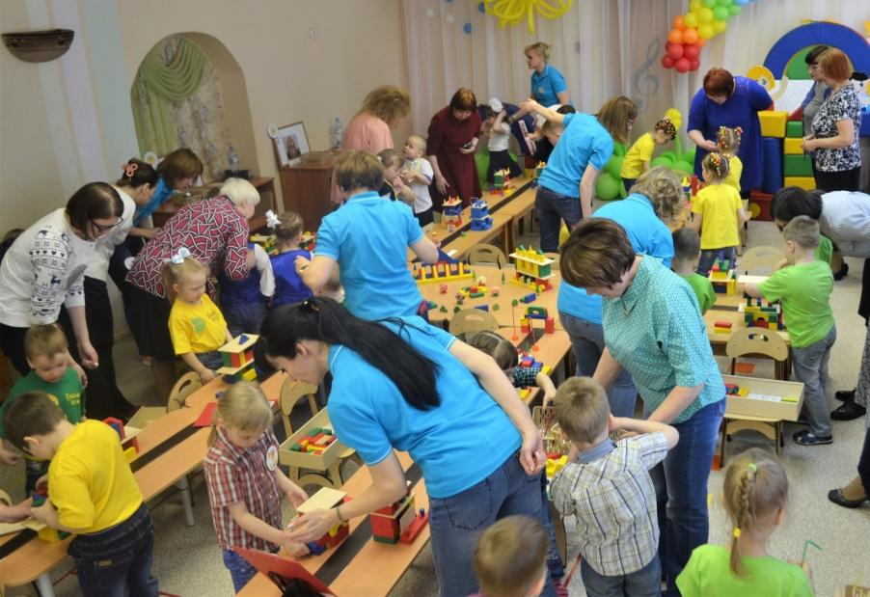
Цель муниципальной практики
совершенствование условий для активизации и популяризации конструктивно-модельной деятельности дошкольников 4-5, 5-6 лет (в том числе с ограниченными возможностями здоровья) в рамках подготовки и проведения открытого событийного образовательного формата

Slide 4
Задачи муниципальной практики
Создать условия для проведения открытого событийного образовательного формата по развитию конструктивно-модельной деятельности детей от 4-х лет на базе МБДОУ «Детский сад № 24 «Светлячок» в инновационном формате – ХАКАТОН.
Увеличить количество дошкольников 4-6 лет, в том числе с ОВЗ, вовлечённых в конструктивно-модельную деятельность, посредством привлечения в образовательное мероприятие воспитанников из других детских садов (не менее 100 человек).
Сформировать на базе ДОУ успешную команду инициативных, ответственных педагогов-единомышленников, обладающих высокой степенью развития сотрудничества и готовых к созданию новых образовательных продуктов (10-12 человек).
Обеспечить увеличение количества педагогов ДОУ, повысивших профессиональный уровень в области развития конструктивно-технических способностей детей (не менее 75%).
Расширить спектр используемых детьми конструктивных материалов (деревянный строительный конструктор, лего-конструктор, бросовый материал, дополнительные игровые материалы) и раскрыть возможности их «миксования».
Мотивировать руководителей и педагогов ДОУ – участников интерактивного события к использованию инновационных образовательных технологий и форм организации конструктивно-модельной деятельности детей; развивать формат сетевого взаимодействия.
Обеспечить интеграцию видов детской деятельности в соответствии с федеральным государственным образовательным стандартом дошкольного образования (ФГОС ДО) посредством выполнения детьми разнообразных практико-ориентированных заданий в ходе мероприятия.
Привлечь родителей (законных представителей) к участию в разнообразных образовательных событиях по развитию конструктивно-модельной деятельности дошкольников и, следовательно, к её популяризации.

Slide 5
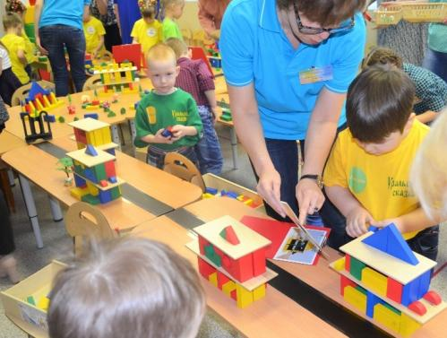
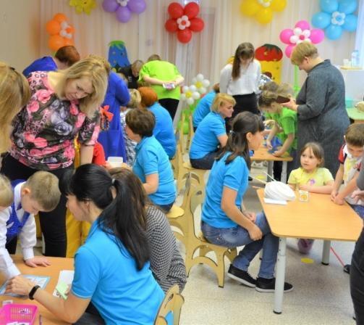
Что такое ХАКАТОН?
ХАКАТОН – это динамичное мероприятие, которое объединяет участников (в нашем случае – команды детей из пяти ДОУ) с различными уровнями знаний и навыков под руководством специалистов-практиков (педагогов-менторов из ДОУ – организатора); непосредственно на площадке ХАКАТОНа появляются новые идеи, которые здесь же доводятся до реализации (необходимость дооформить постройку, внести в неё изменения, объединить постройки в улицу с комфортной инфраструктурой). Творческая неформальная атмосфера, неотъемлемый атрибут ХАКАТОНа, поддерживается персонажем, который мотивирует конструктивную деятельность детей.

Slide 6
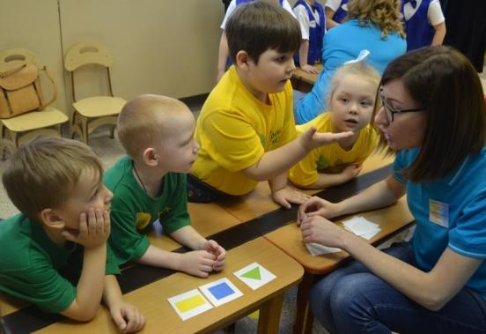
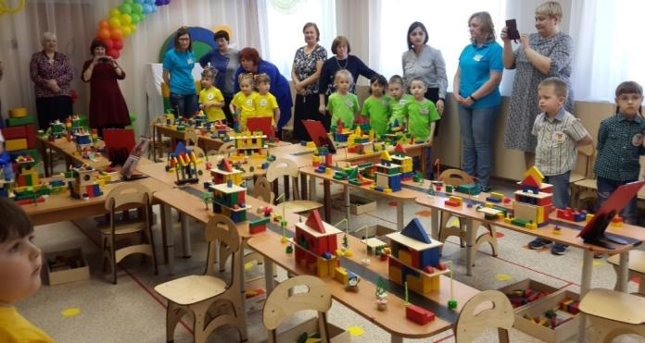
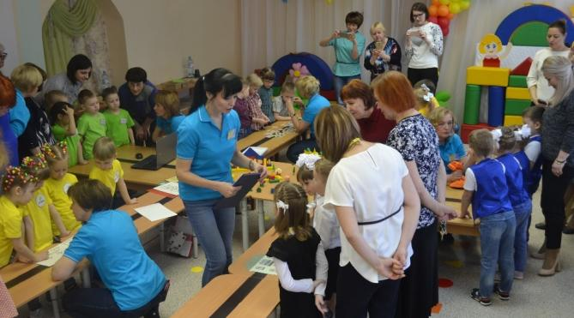
Инновационные подходы муниципальной практики
формат ХАКАТОН адаптирован для дошкольников
уникальная технология развития конструктивно-модельной деятельности дошкольников, позволяющая формировать у детей научные представления об архитектуре и градостроительстве (технология представлена в учебно-методическом комплексе примерной основной образовательной программы дошкольного образования «Детский сад – Дом радости», автор Н.М. Крылова)
использование квест-технологии
применение элементов технологии командообразования (сплочение команды детей на основе целеполагающего подхода)
деятельность детей не столько в зоне актуального, сколько в зоне ближайшего развития с изменяющимися условиями по ходу практики

Slide 7
Чек-лист ХАКАТОНа
ЗАОЧНЫЙ ЭТАП
(подготовительный)
рассылка «технических заданий» для детей
проведение подготовительных образовательных событий в ДОУ – участниках (формирование команд)
ОЧНЫЙ ЭТАП
мотивация
(проблемная ситуация)
интеллектуальный квест
конкурсный этап: «Техническое задание»; «Строительные площадки»; «Творческий»; «Презентация»
танцевальный флешмоб
подведение итогов с награждением

Slide 8
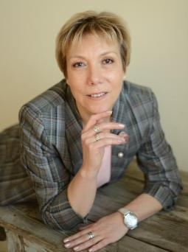
Лидеры муниципальной практики
Уткина Елена Валерьевна,
11.05.2017-28.02.2021 – заведующий МБДОУ «Детский сад № 24 «Светлячок» (с 01.03.2021-заместитель заведующего по ВМР)
Почетный работник общего образования Российской Федерации
«Инициатор, лидер и руководитель практики»
Рубашкина Татьяна Александровна,
воспитатель первой квалификационной категории МБДОУ «Детский сад № 24 «Светлячок»
Основная роль в практике: «творец, генератор идей»
Сергеева Людмила Александровна,
воспитатель высшей квалификационной категории МБДОУ «Детский сад № 24 «Светлячок»
Основная роль в практике: «аналитик и конструктивный критик»
Команда педагогов-организаторов Градостроительного ХАКАТОНа «Юный архитектор» - 2020 и члены экспертной комиссии
Команда педагогов-организаторов
Градостроительного ХАКАТОНа «Юный архитектор» - 2019

Slide 9
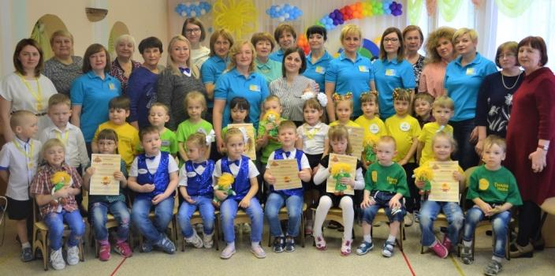
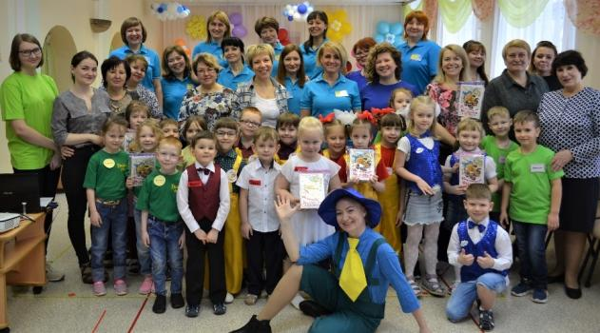
Показатели эффективности муниципальной практики
увеличение количества ДОУ города, активно включённых в сетевое взаимодействие по формированию конструктивно-модельной деятельности детей, с 5-и до 10-и (50% от общего количества ДОУ города)
увеличение количества дошкольников, вовлечённых в участие в образовательных событиях с 240-а до 363-х (в том числе дети с 4-х лет и дети с ОВЗ), прирост – 51%
увеличение количества педагогов, активно вовлечённых в интерактивные форматы с 60-и до 84-х, прирост – 40%
увеличение количества родителей (законных представителей), вовлечённых в образовательные события со 100-а до 170-и, прирост – 70%
Участники
Градостроительного ХАКАТОНа «Юный архитектор» - 2019
Участники
Градостроительного ХАКАТОНа «Юный архитектор» - 2020

Slide 10
Перспективы развития муниципальной практики
с целью увеличения количества и расширения возрастных границ детей-участников планируется проведение Градостроительного ХАКАТОНа «Юный архитектор» для детей 3-4 лет и 6-7 лет
с целью расширения спектра используемых в ДОУ инновационных образовательных форматов опробовать идею по преобразованию ХАКАТОНа в ХАКАТОН-МАРАФОН для детей 3-4, 4-5, 5-6, 6-7 лет
с целью повышения эффективности заочного (подготовительного) этапа практики, предполагающего проведение образовательных событий в ДОУ – участниках, внести в Положение о ХАКАТОНе, как обязательное, условие предоставления ДОУ фото- и/или видеоотчетов о данном этапе практики (с размещением на сайте учреждения)
с целью увеличения видового разнообразия конструктивных материалов, предоставляемых детям-участникам, а также расширения содержания и зрелищности образовательного события, предполагается использование крупного напольного деревянного конструктора (разные виды напольного конструктора приобретены, в общей сложности более 1200 элементов)
с целью осуществления преемственности в решении задач «Уральской инженерной школы» по развитию прединженерного мышления и ранней профориентации будут приглашены к участию команды первых классов близлежащих общеобразовательных учреждений
с целью раскрытия неисчерпаемых возможностей деревянного строителя для развития продуктивного мышления и конструктивно-технических способностей детей любого возраста планируется привлечь к участию в очном этапе ХАКАТОНа родителей из ДОУ – участников
с целью расширения диапазона выгодополучателей и популяризации конструктивно-модельной деятельности дошкольников будет создана в социальных сетях группа ХАКАТОН
с целью масштабирования опыта по развитию конструктивно-технических способностей дошкольников, в том числе и детей с ОВЗ, рассчитываем привлечь к участию в практике другие дошкольные образовательные учреждения города и иных территорий

